Slide 1
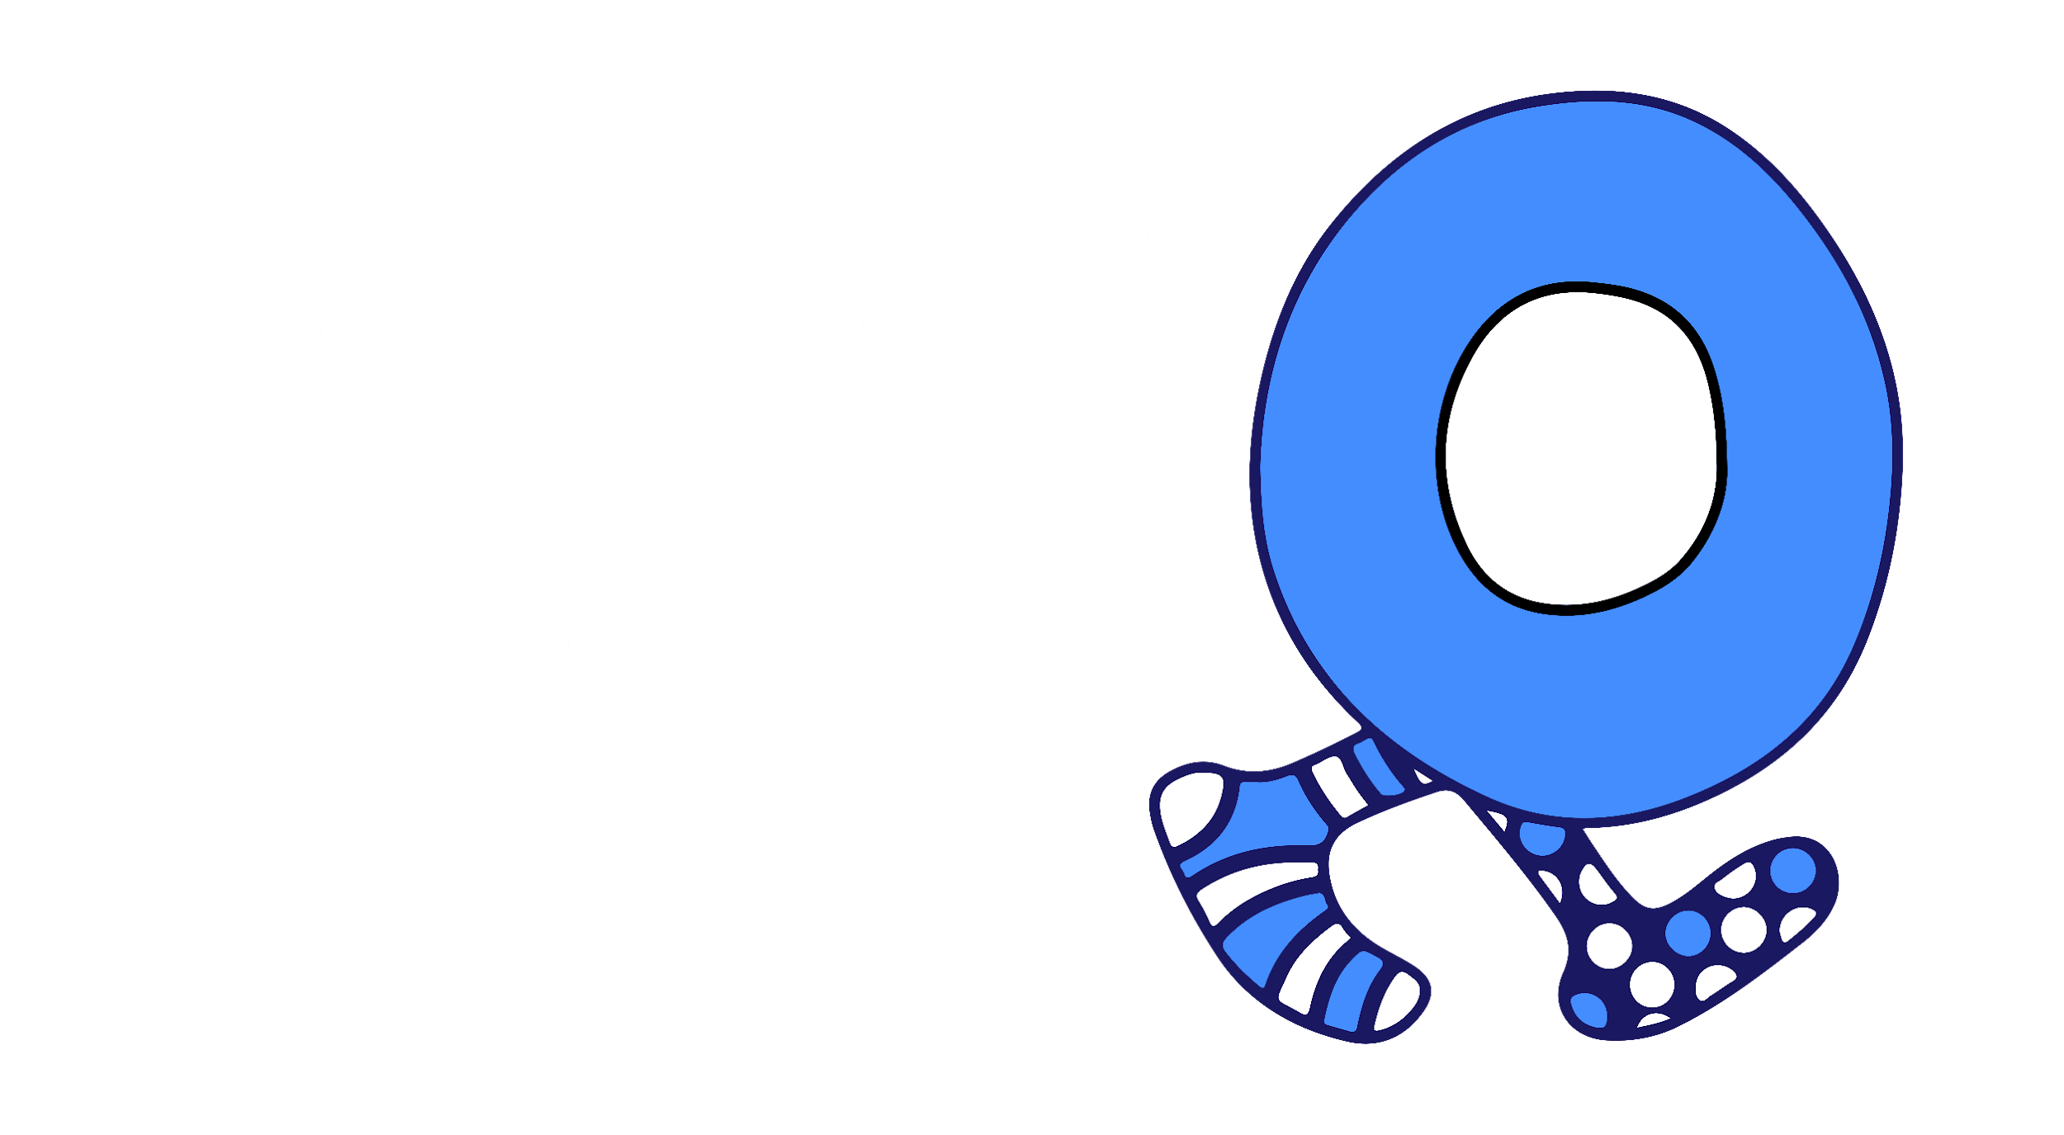
WYTHNOS GWRTH-FWLIO 2024:

Slide 2
Dangoswch Eich Sanau Od!

Slide 3
“
CYTGAN CÂN ‘CHOOSE RESPECT’
Andy and the Odd Socks
Pob un dros bawb a phawb dros un,
Dewch ynghyd a byddwch yn gry’,
Dewis barch, deall hynny?
Parch, ti’n dangos hynny?
Parch, ti isio hynny?
Dewis parch
“

Slide 4
PERFFORMIAD
Cyfle i Ddawnsio

Slide 5
Byddwn yn ychwanegu fideo cân ‘Choose Respect’ gan Andy and the Odd Socks yn nes at Wythnos Gwrth-fwlio. Gwyliwch amdano!
https://anti-bullyingalliance.org.uk/anti-bullying-week-2024-choose-respect/school-resources/diwrnod-sanau-od-2024-odd-socks-day-2024

Slide 6
“
BETH YW PARCH?
Diffiniad Oxford Languages:
Rhoi sylw teg i deimladau,
dymuniadau neu hawliau pobl eraill
“

Slide 7
?
Beth yw diben Diwrnod Sanau Od?

Slide 8
“
CYTGAN
‘Choose Respect’ – Andy and the Odd Socks
Pob un dros bawb (A PHAWB DROS UN)
Dewch ynghyd a (BYDDWCH YN GRY’)
(DEWIS PARCH) Deall hynny?
(PARCH) Dangos hynny?
(PARCH) Ti isio hynny?
(DEWIS PARCH!)
“

Slide 9
AT BWY ALLWCH CHI DROI I SIARAD YN YR YSGOL?
Enw’r aelod o'r staff yma
Enw’r aelod o'r staff yma
Enw’r aelod o'r staff yma

Slide 10
WYTHNOS GWRTH-FWLIO 2024:
Dydd Llun 11 – Dydd Gwener 15 Tachwedd
Diwrnod Sanau Od 2024
Dydd Mawrth 12 Tachwedd

